Slide 1
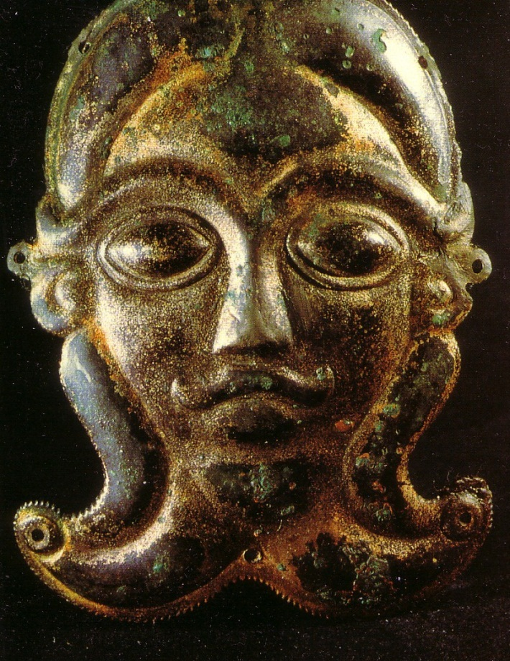
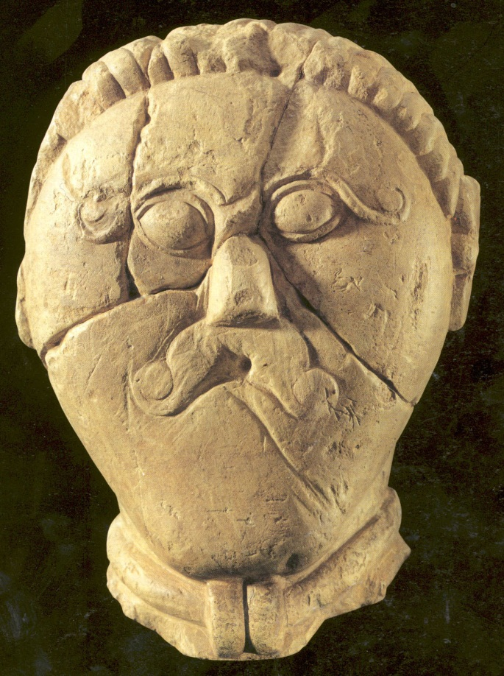
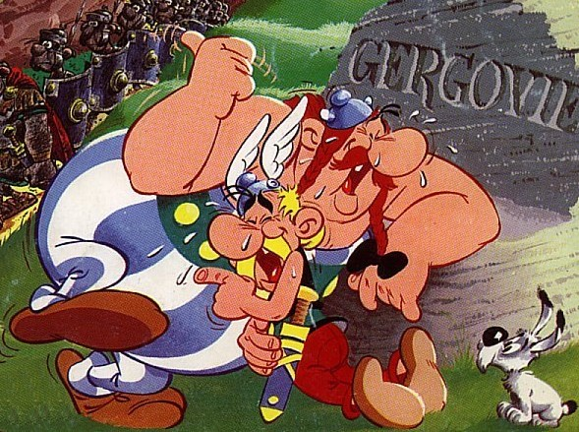
latén

Slide 2
PERIODIZACE
časný LT – 480 – 390 – velmožské mohyly, kolkovaná keramika
starší LT – 390 – 260 – plochá keltská pohřebiště – kostrový ritus
střední LT – 260 – 190 – plochá keltská pohřebiště – žárový ritus
mladý LT – 190 – 130 – vznik oppid
pozdní LT – 130 – 50 – oppidální období, neznámý pohřební ritus
laténsko – římský horizont 50 – 0 – bójská poušť, první Germáni

Slide 4
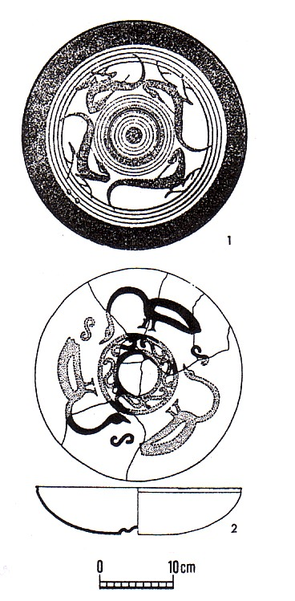
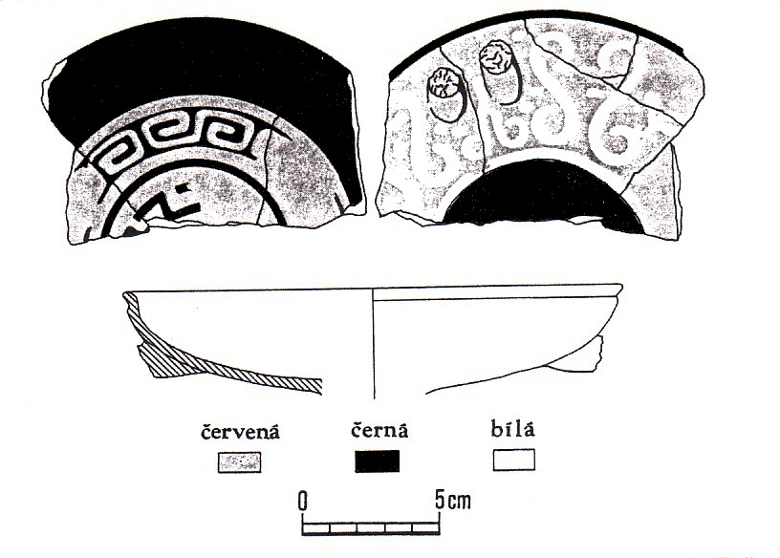
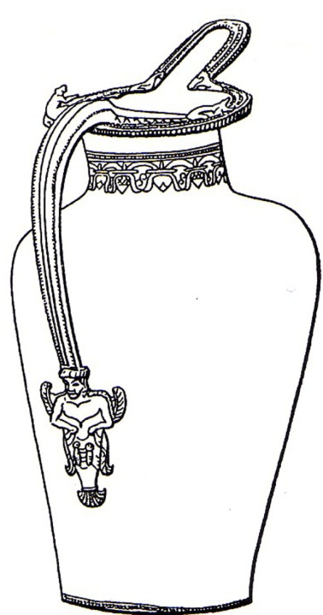
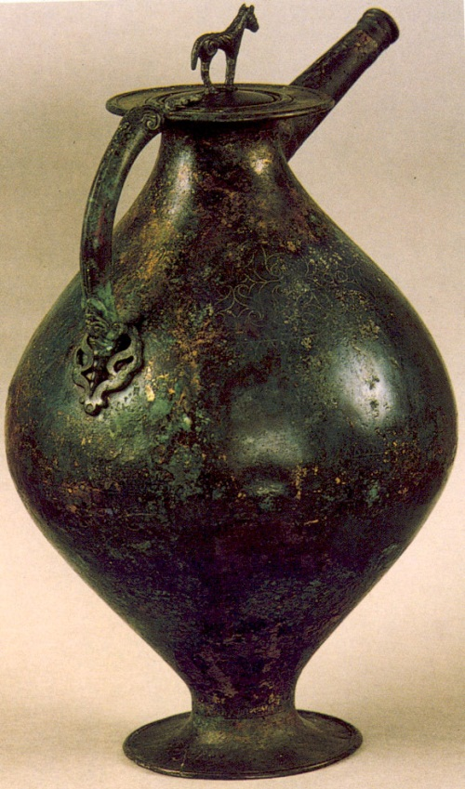
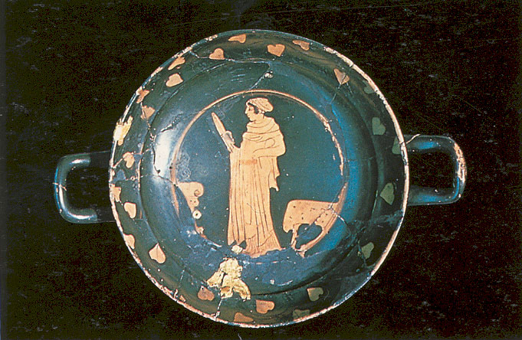
Časně laténské importy
řecká keramika
červenofigurová ker.
domácí napodobeniny
toreutika
zobákovité konvice, stammos (situla), krater
domácí napodobeniny

Slide 5
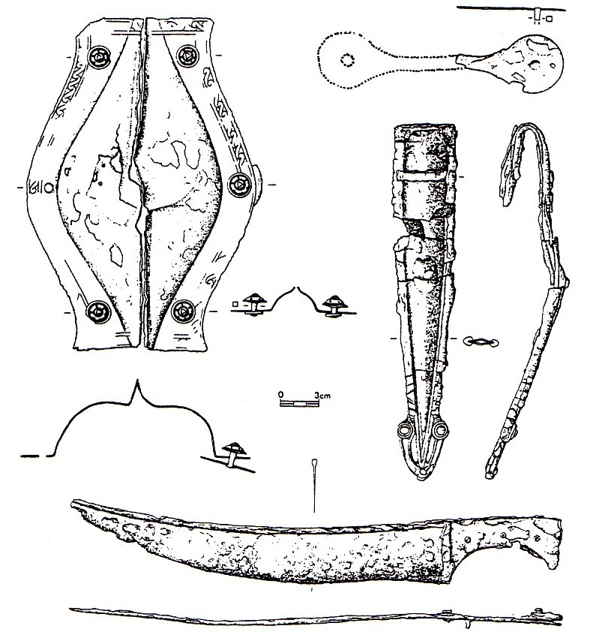
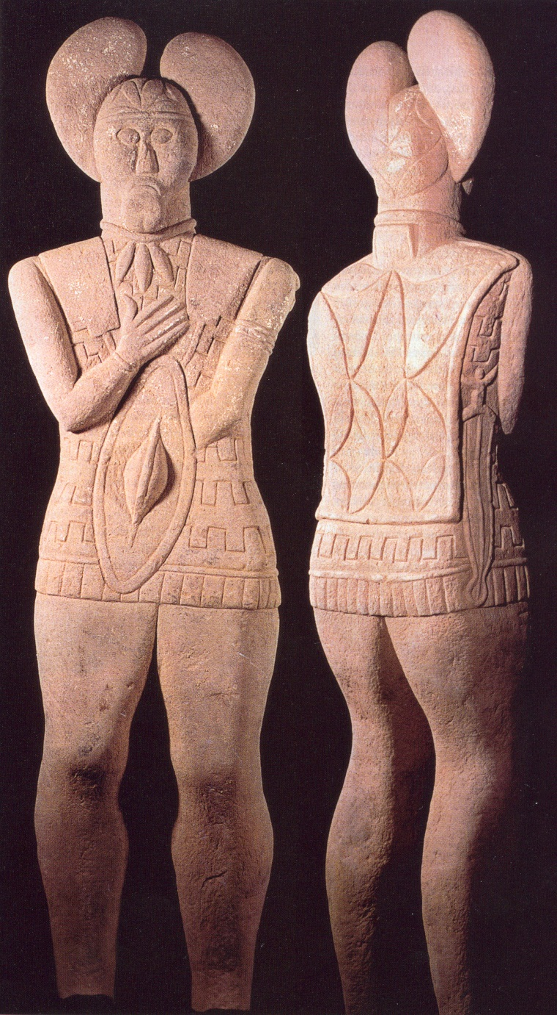
Zbraně
kopí
sekáč
štít
meč
přilba

Slide 6
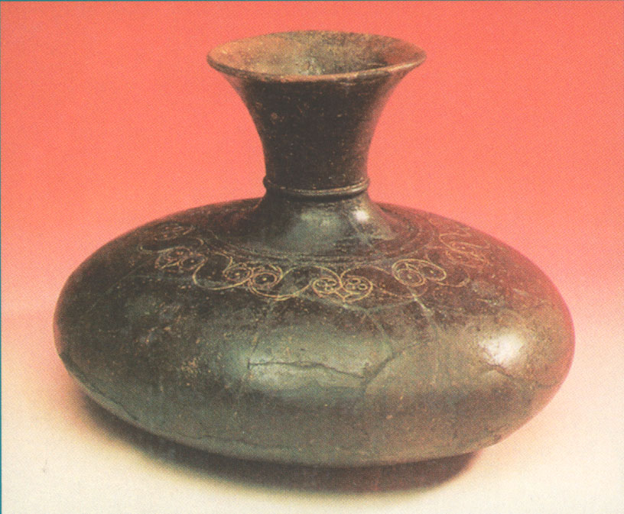
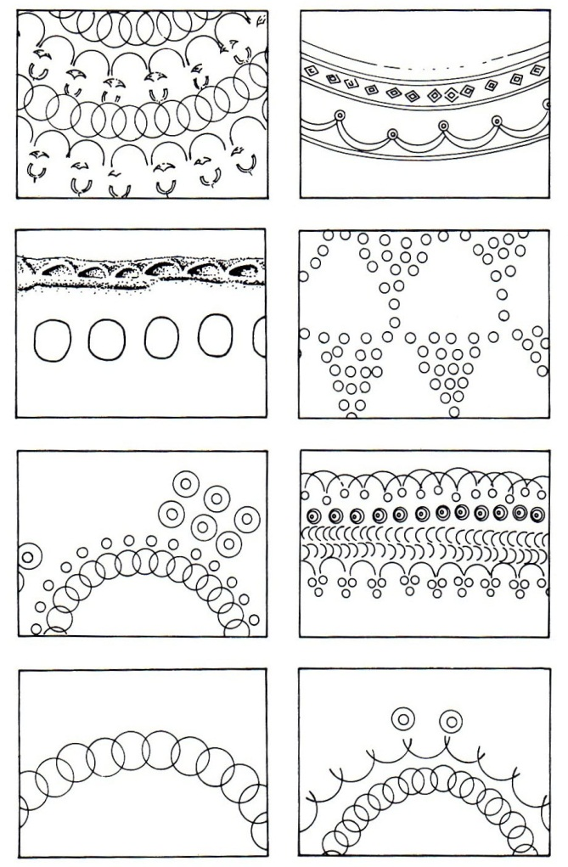
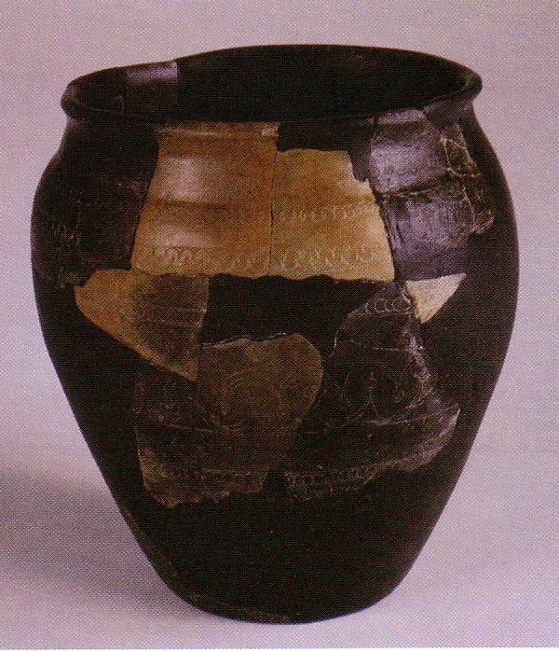
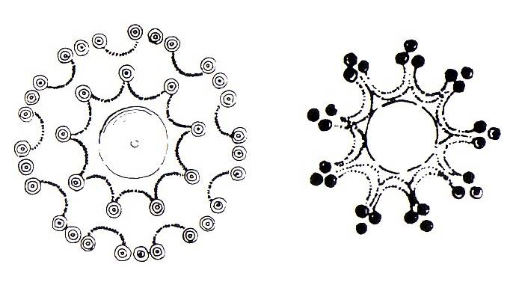
keramika
tvary: lahve, misky (braubašské), situly
výzdoba: kolkování, leštění povrchu

Slide 7
Bohaté knížecí pohřby v mohylách

Slide 8
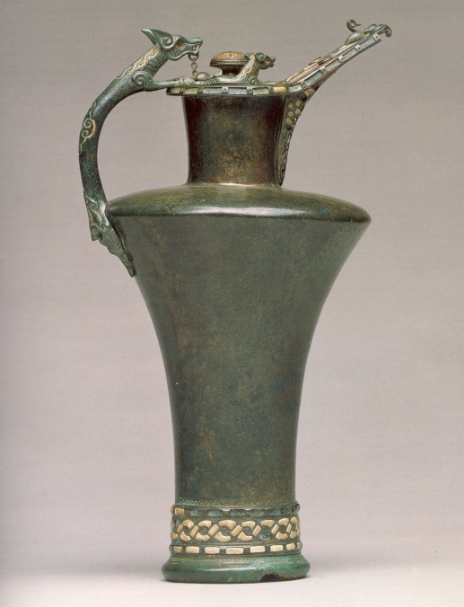
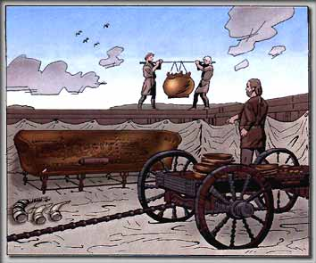
Mohylové pohřby - v Z – Evropě vůz
Hradiště u Písku, Chlum, Mírkovice
Vix, Hochdorf, Reinheim, Dürnberg
domácí: šperk – zlato (náramky, nákrčník, spony)

Slide 9
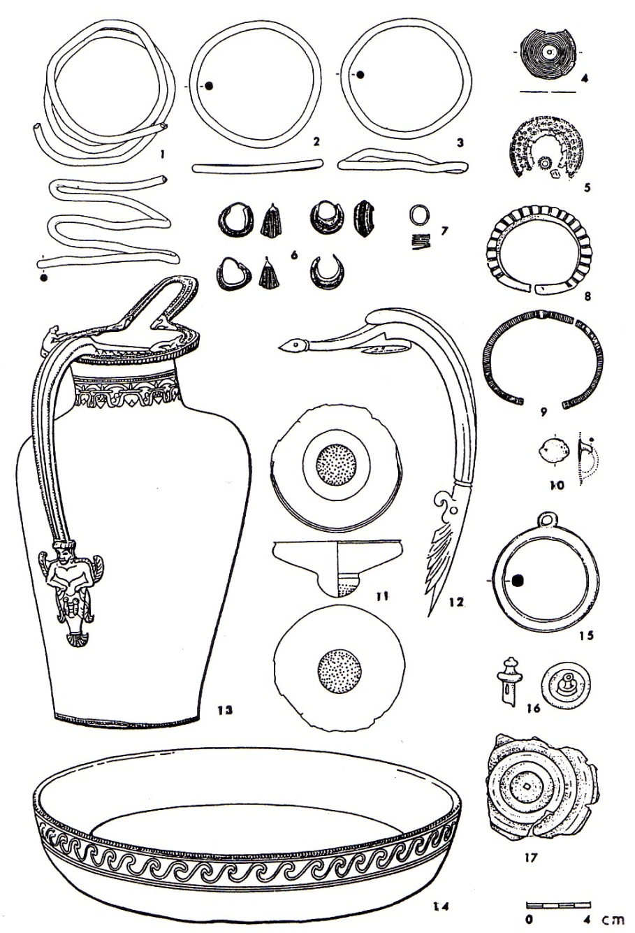
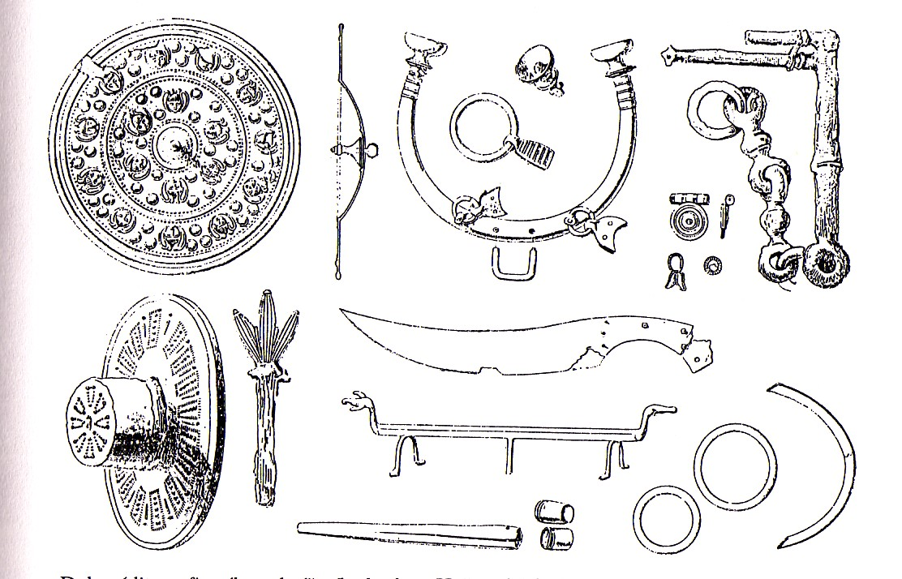
Hradiště u Písku
Hořovičky

Slide 10
Období plochých keltských pohřebišť
PR: - kostrový, nahrazen žárovým
bohatá výbava hrobů (bojovnické pohřby – meč, kopí, štít)
venkovská sídliště
keramika

Slide 11
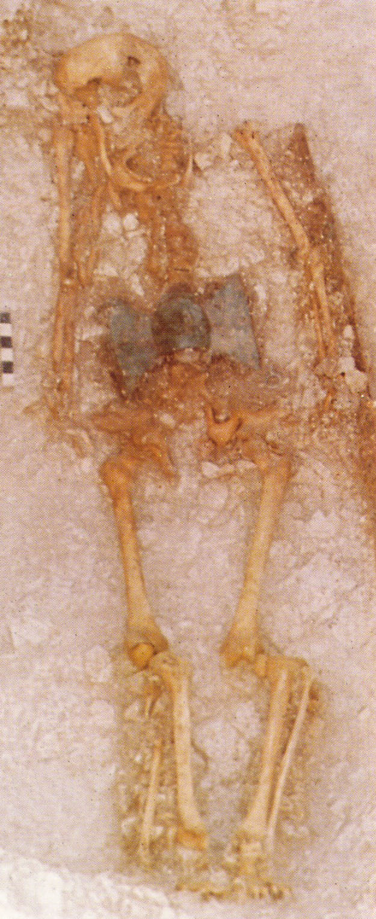
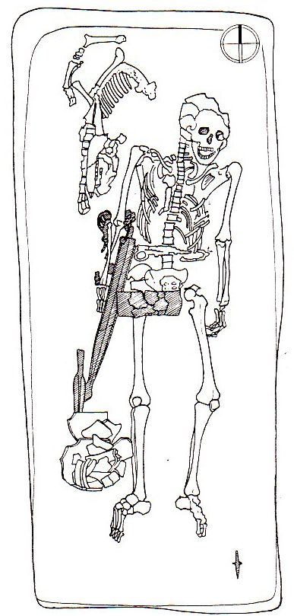
Plochá pohřebiště

Slide 12
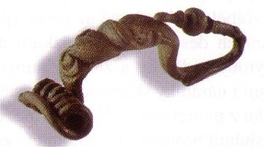
Období plochých keltských pohřebišť
šperk – bronz, železo
spony – s volnou patkou (duchcovské, münzingenské)
spony - spojené konstrukce

Slide 13
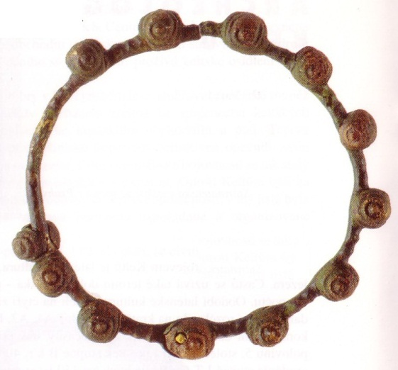
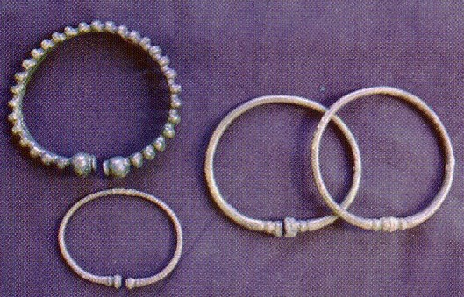
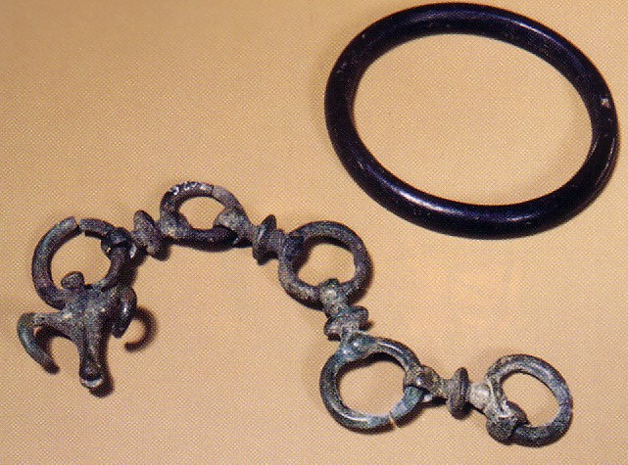
nákrčníky (na Moravě 28 ks), převážně v ženských hrobech
(torquesy)
náramky

Slide 14
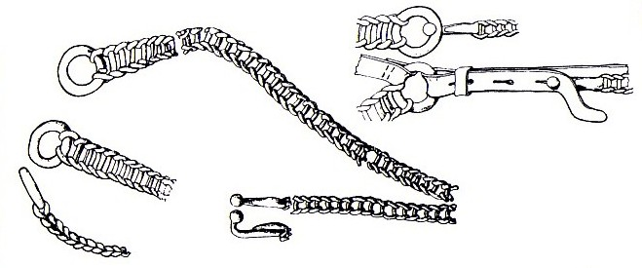
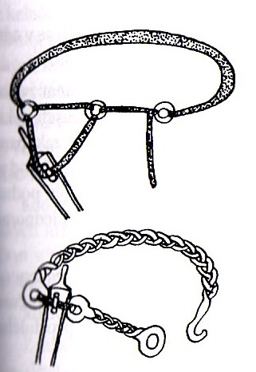
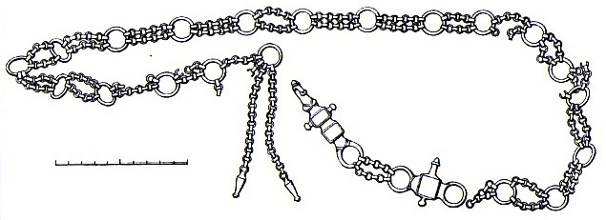
mužský
ženský
opasky
bronzové
železné

Slide 15
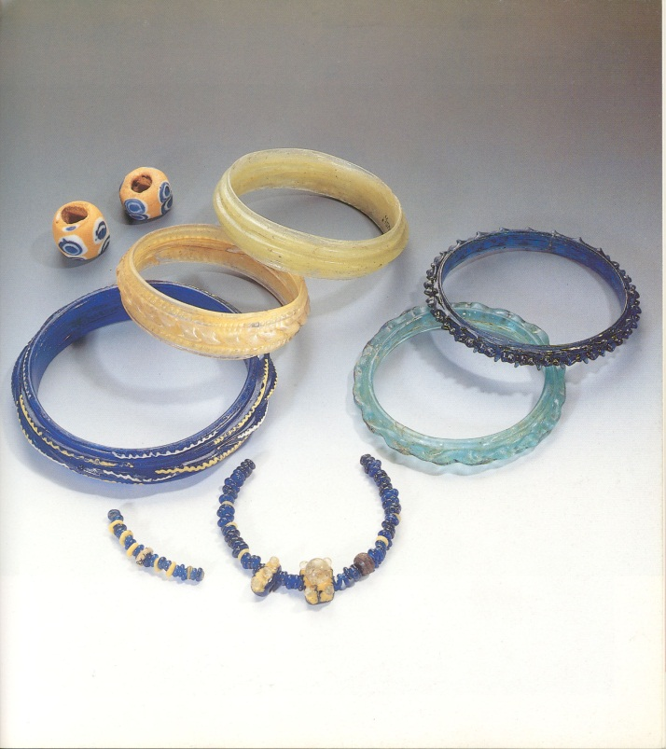
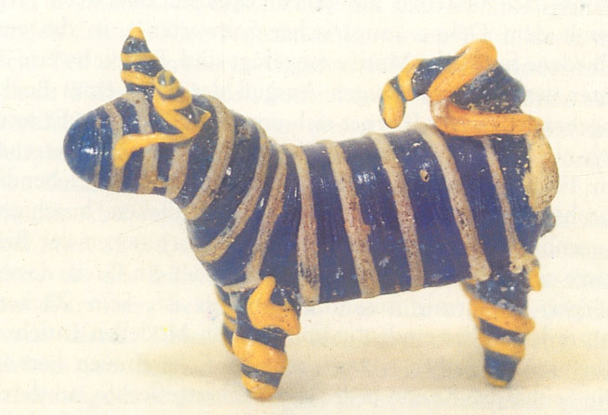
šperk – sklo
závěsky
náramky

Slide 16
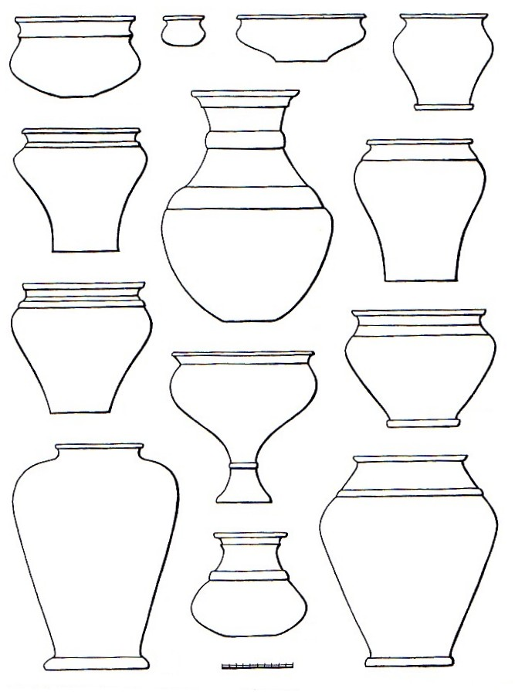
keramika
sídlištní hrobová

Slide 17
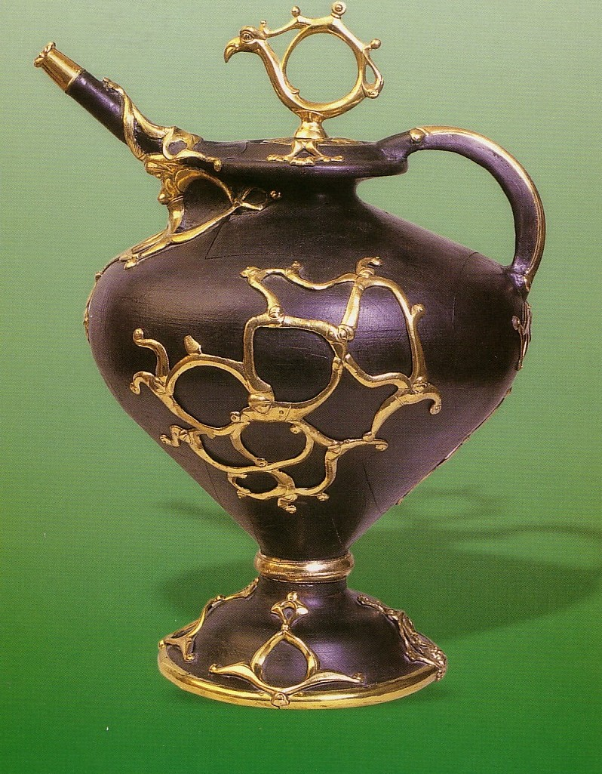
Rekonstrukce upevnění bronzového kování na dřevěné soustružené konvici (Brno – Maloměřice)

Slide 18
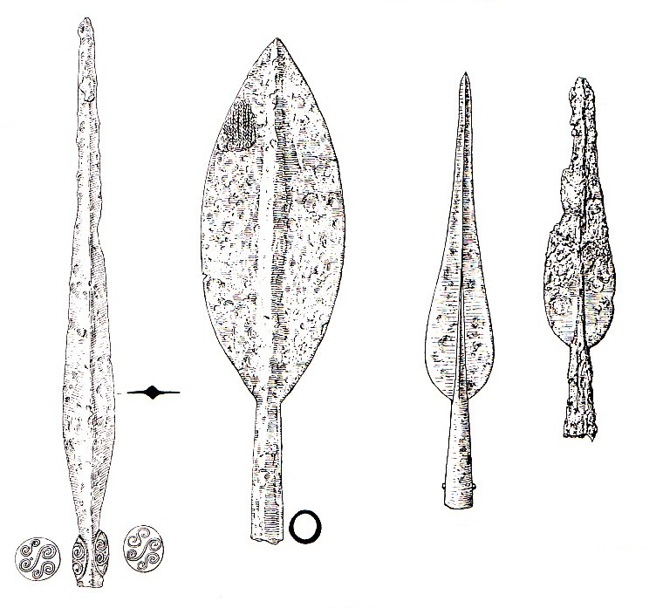
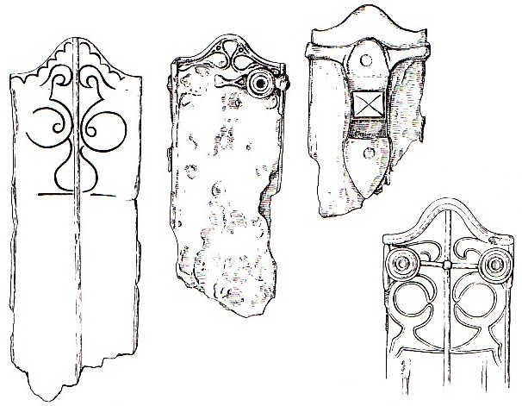
Výzbroj a výstroj
meče (dlouhé, s antropomorfní rukojetí)
kopí
štít
opasky
přilby

Slide 19
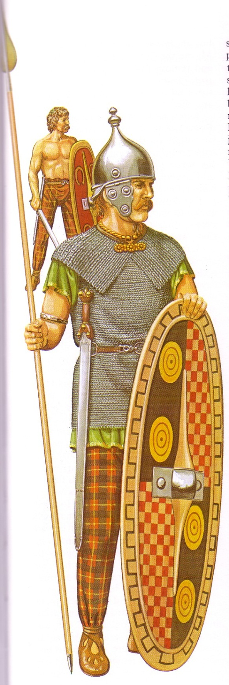
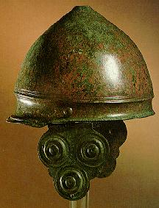

Slide 20
Oppidální období
Oppida – centra obchodu, výroby, správy a kultu
rozvinutá fortifikace (kamenná lícní plenta s trámovým skeletem)
důmyslné brány (klešťovité, ulicovité nebo chodbovité brány)
strategické členění -několik předhradí
dvorcová zástavba
Třísov, Hrazany, Nevězice, Závist, Stradonice, České Lhotice, Staré Hradisko, Hostýn, Kotouč u Štramberka, Němčice

Slide 21
Oppidální období
Osídlení podle G.I. Caesara
funkčně diferencováno
vici
aedificia privata
castella
oppida
Bibracte

Slide 22
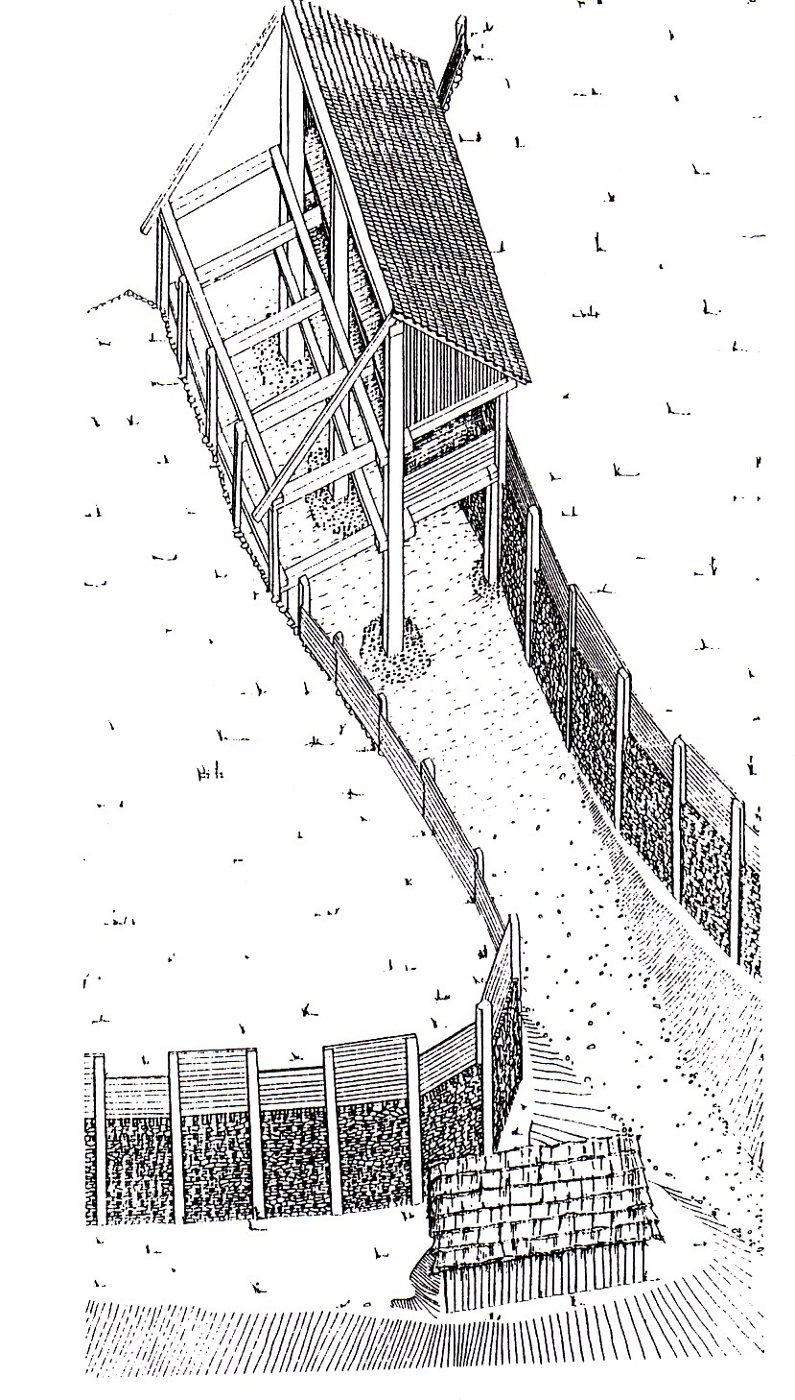
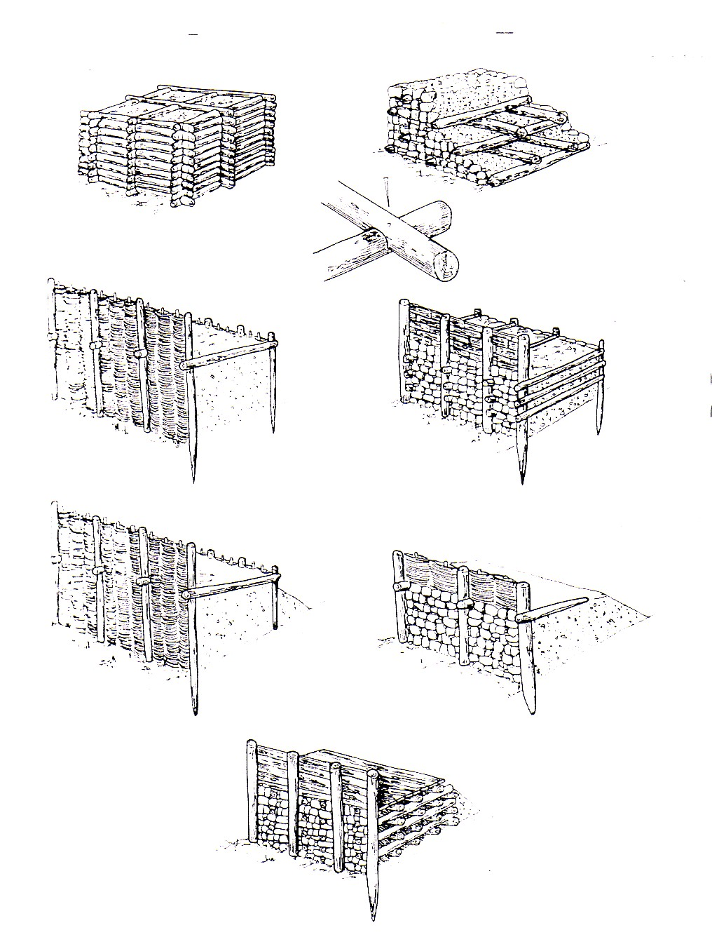
Murus galicus
Altkönig-Preist
Kelheim

Slide 23
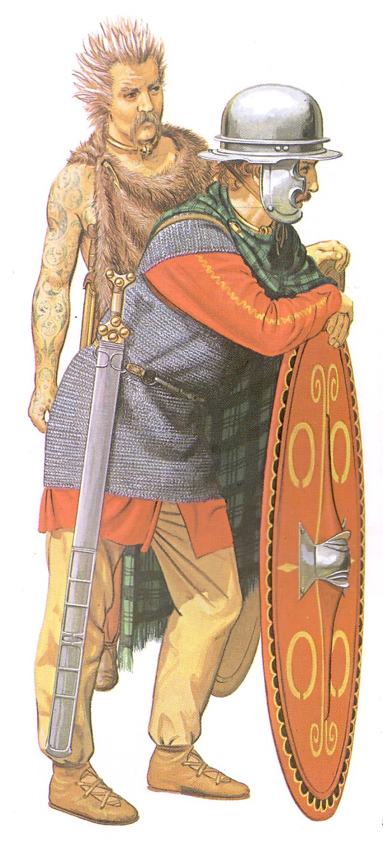
Výzbroj a výstroj
meče
kopí
hroty šípů
přilby
drátěné košile
ostruhy

Slide 24
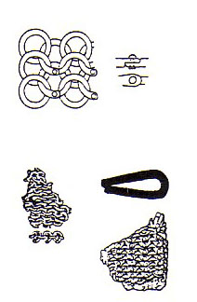
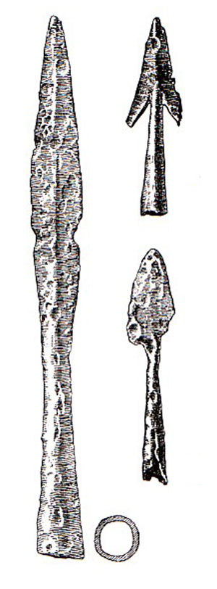
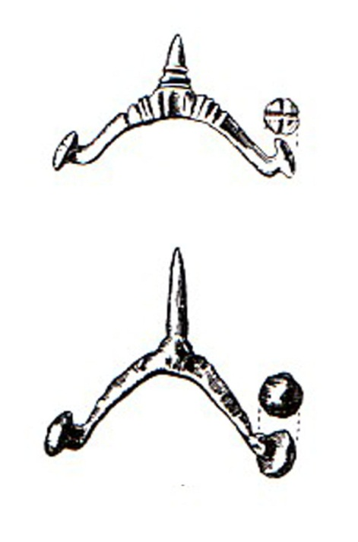

Slide 25
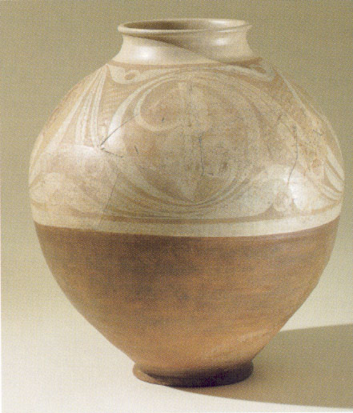
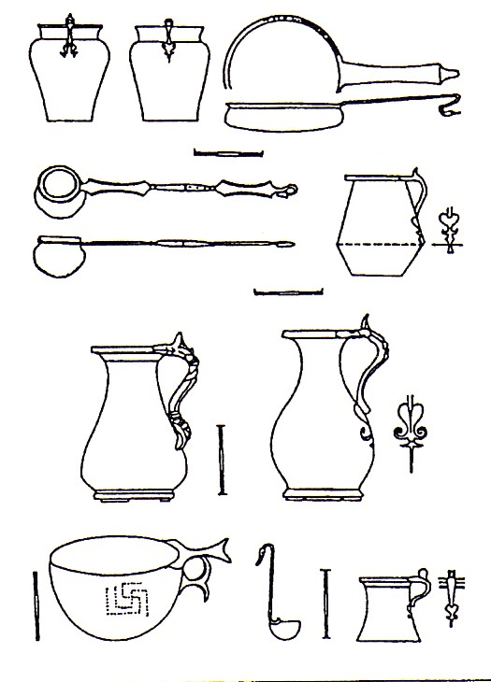
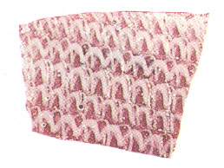
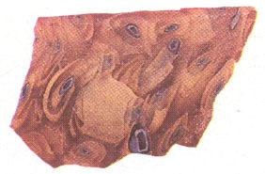
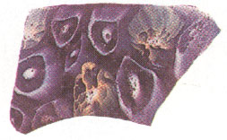
keramika:
výzdoba – malování (černé, červené, bílé) – geometrické vzory
toreutika a sklo - importy

Slide 26
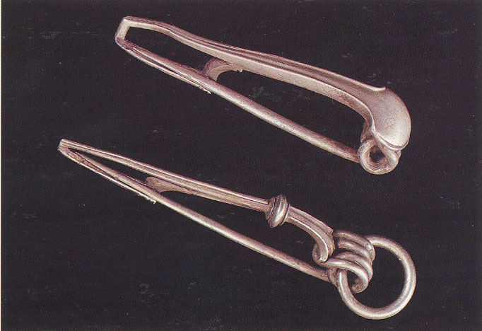
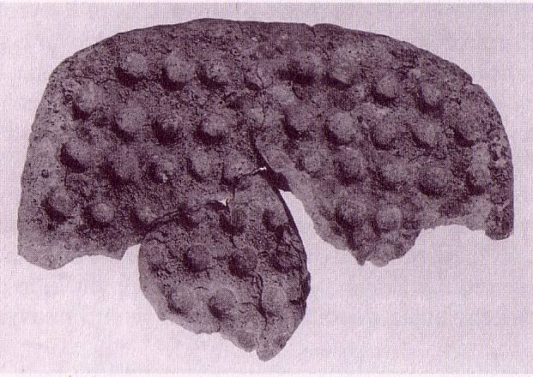
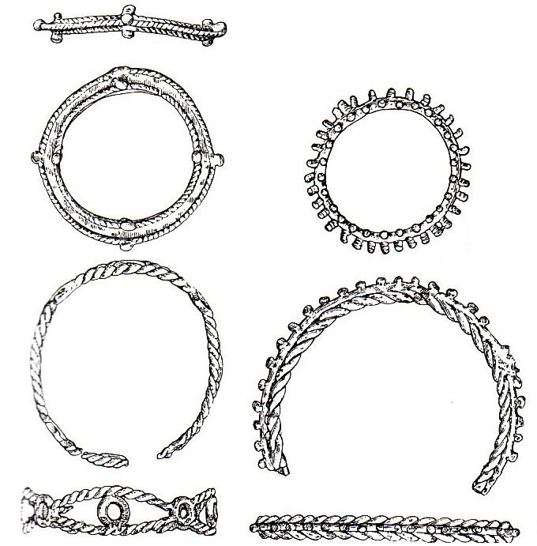
spony – s rámcovým zachycovačem
mince – zlaté, stříbrné
náramky

Slide 27
nářadí
kosa, radlice, krojidla
nástroje
kladivo, pila, vrták, sekáč, průbojník, sekera, kleště, protahováky drátu, pérové nůžky
Depot železných předmětů z Kolína

Slide 28
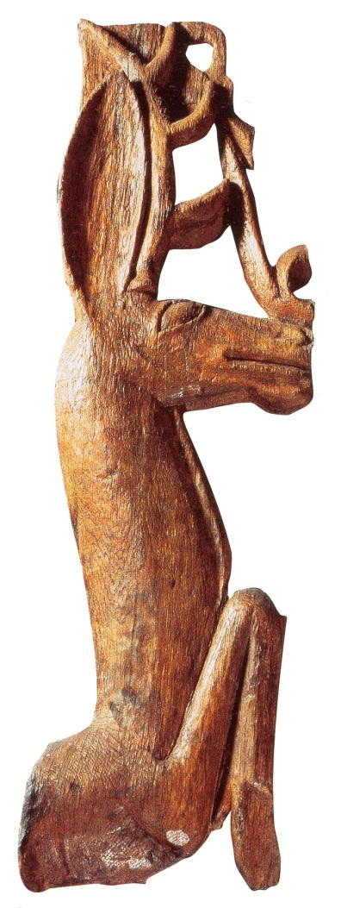
PR – bez projevu
KULT: figurky zvířat – kanec, kola, aj.
Gundestrupský kotel
druidové
Viereckschanze – čtverové nebo obdélné plochy opevněné palisádou a příkopem – kultovní místa – svatyně nebo dvorce
(Ludéřov, Mšecké Žehrovice)

Slide 29
Gundestrupský kotel
zánik keltského osídlení – 50 p.n.l.
příchod prvních Germánů (kobylská a podmokelská skupina v SZ-Čechách)

Slide 30
Keltské náboženství
Polyteismus – mnoho i lokálních bohů
Teutates – vládce bohu
Taranis – vládce blesku, válečník
Epona – bohyně koní a léčitelství
Senona – lokální bohyně
Cernunos – bůh s parohy, zvířata, lov
Lug – bůh slunce, zářící
Dagda – vládce bohů v Irsku
Brigitte – ženské božstvo v Irsku, vliv křesťanství

Slide 31
Keltské svátky
Svátky slunovratů a rovnodenností
Samain – začátek roku, 1.11., konec léta, příprava na zimu, svátek zesnulých
Imbolc – 2.2., dnes Hromnice, ohlašoval konec zimy
Beltaine – 1.5. – dnes pálení čarodějnic, jasný oheň, nástup léta, pálení všech strastí v podobě čarodějnic
Lugnasad – 1.8. – oslavy žní, uzavírání manželství, vítání slunce

Slide 32
Děkuji za pozornost …

